Slide 1
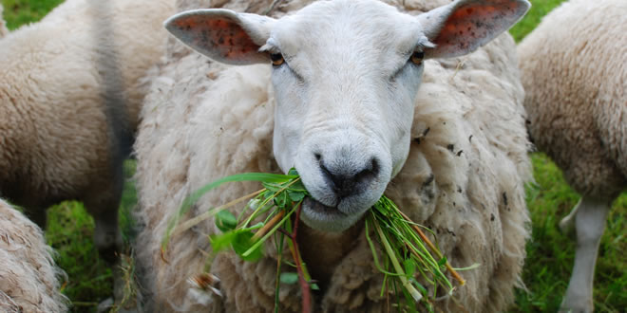
Voeding
Herbivoor
Lang maagdarmstelsel
4 magen
Herkauwen

Slide 2
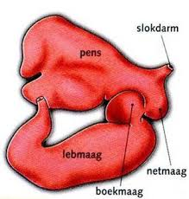
Pens
Opslagplek, hier komt het voedsel eerst in terecht.

Slide 3
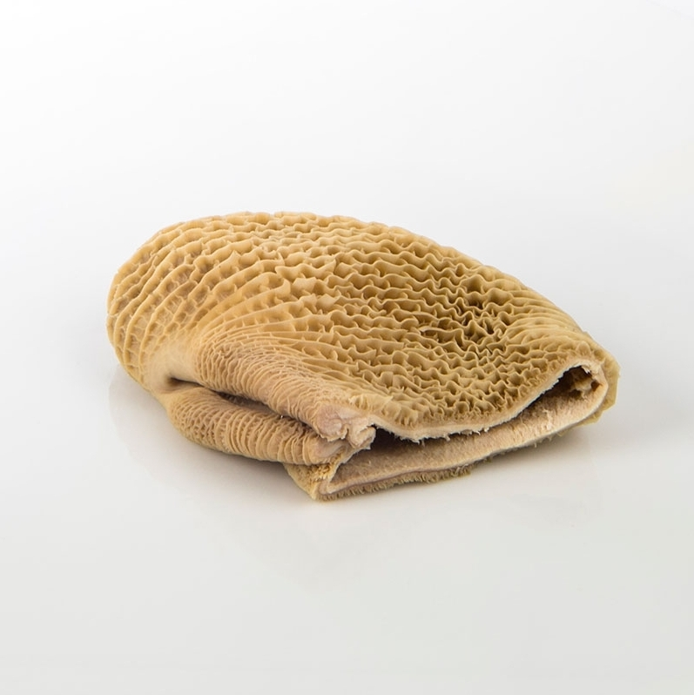
Netmaag
Na het herkauwen komt het voedsel in de netmaag. Hier wordt het voedsel voorbereid op de vertering. Het voedsel wordt in kleine balletjes gerold en opnieuw herkauwd.

Slide 4
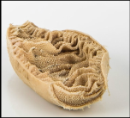
Boekmaag
De derde maag is de boekmaag. Het dier haalt hier het vocht uit het voedsel, ook worden er mineralen uit het voedsel opgenomen.

Slide 5
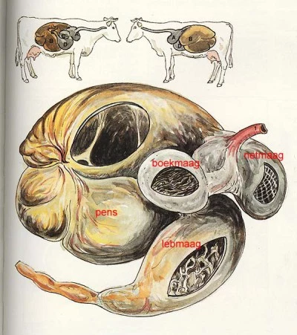
Lebmaag
Als vierde en laatste komt de lebmaag. Deze maag lijkt het meeste op de maag van een mens. Hier wordt het voedsel verteerd in heel zuur maagsap.

Slide 6
Verschil in voeding
Schapen eten schapenbrok + pietenpulp
Geiten eten geitenbrok (hier zit meer koper in)
Beide kunnen het zelfde ruwvoer krijgen
Hooi
Gras
Bladgroenten met mate
Droog brood met mate

Slide 7
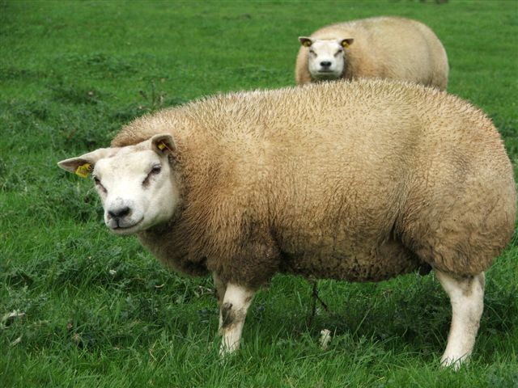
Gebruiksdoel

Slide 8
Gebruiksdoel

Slide 9
Gebruiksdoel

Slide 10
Gebruiksdoel

Slide 11
Weetjes geit
Naam vrouwelijk dier Geit
Naam mannelijk dier Bok
Naam gecastreerd mannetje Hamel
Naam van een jong Lam
Speenleeftijd 3 maanden
Leeftijd geslachtsrijp 4-5 maanden
Leeftijd fokrijp 7-8 maanden
Bronstig om de 18-21 dagen
Draagtijd 5 maanden
Worpgrootte 2
Jongen zijn Nestvlieders
Levensverwachting Bij productiedieren: ongeveer 8 jaar
Huisvesting In groepen

Slide 12
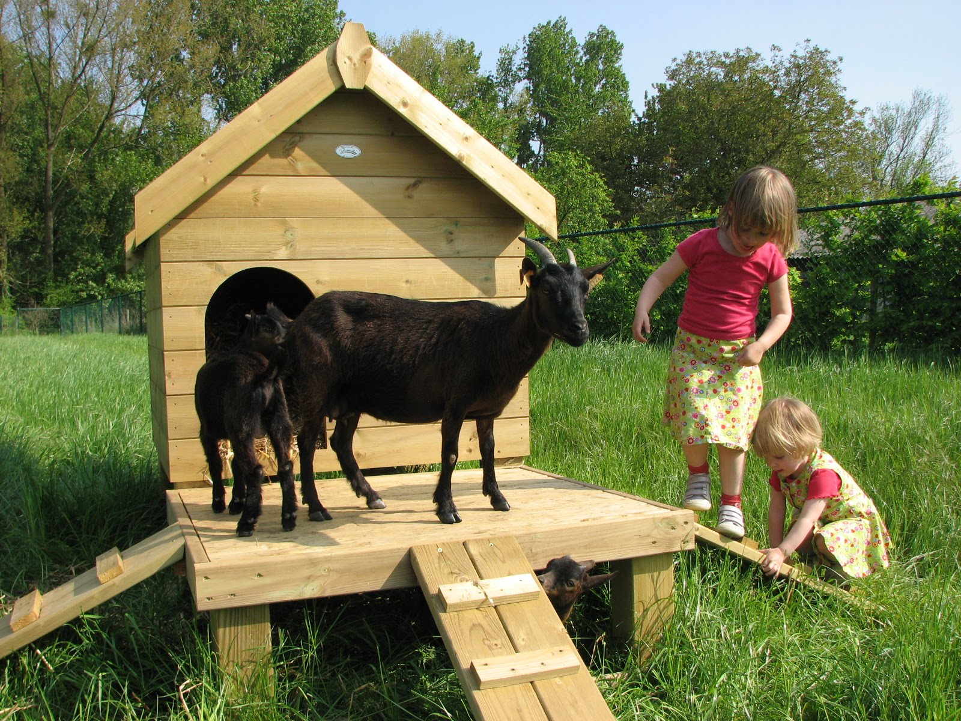
Gebruiksdoel

Slide 13
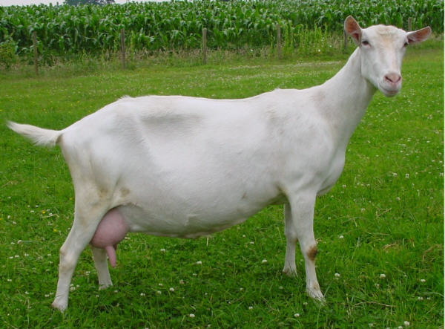
Gebruiksdoel

Slide 14
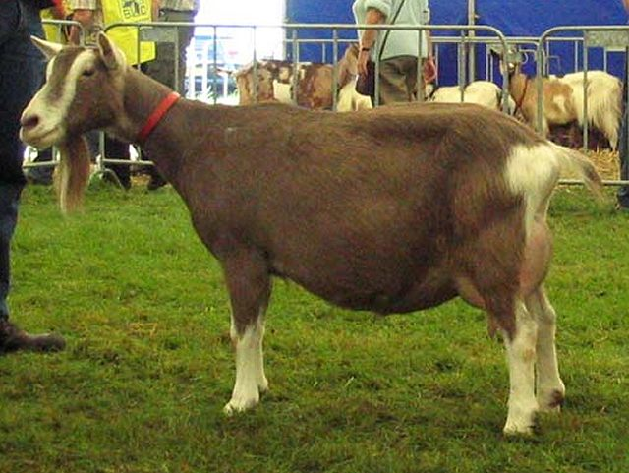
Gebruiksdoel

